Slide 1
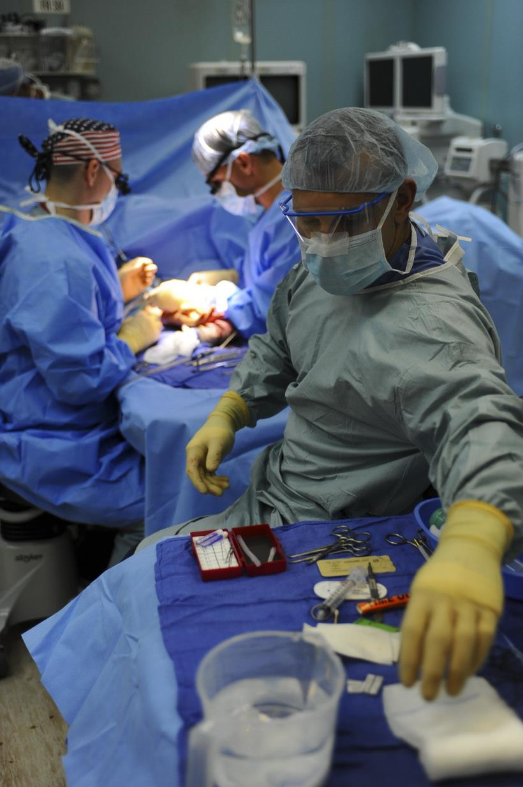
ТРАНСПЛАНТАЦИЯ ПОЧКИ
КАК МЕТОД ВЫБОРА В ЛЕЧЕНИИ ДИАБЕТИЧЕСКОЙ НЕФРОПАТИИ
Денисов В.К., Захаров В.В., Онищенко Е.В.,
Захарова О.В., Голубова Т.С., Варибрус С.А., Давыдова Т.О.
ГОО ВПО Донецкий национальный медицинский университет им. М.Горького Кафедра трансплантологии и клинической лабораторной диагностики

Slide 2
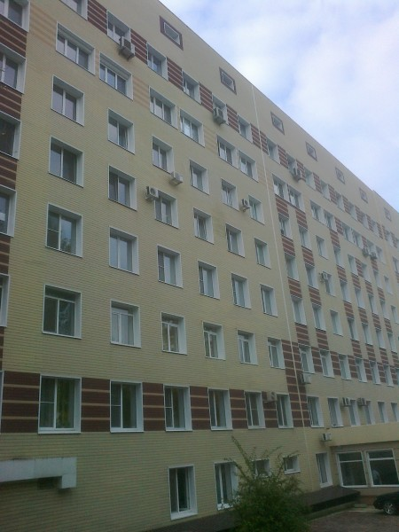
ЦЕЛЬ ИССЛЕДОВАНИЯ:
оценка эффективности диализа и трансплантации почки для определения оптимального алгоритма почечной заместительной терапии при сахарном диабете

Slide 3
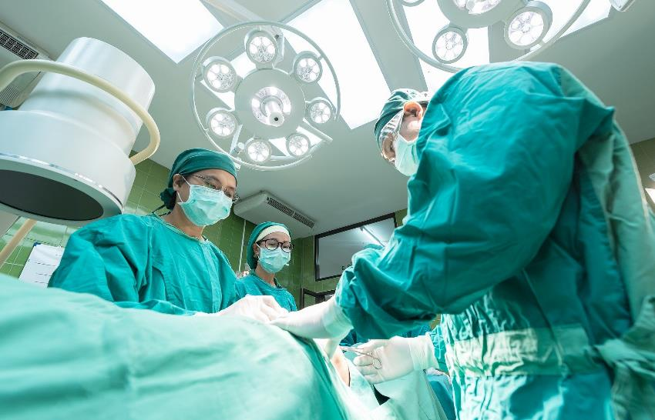
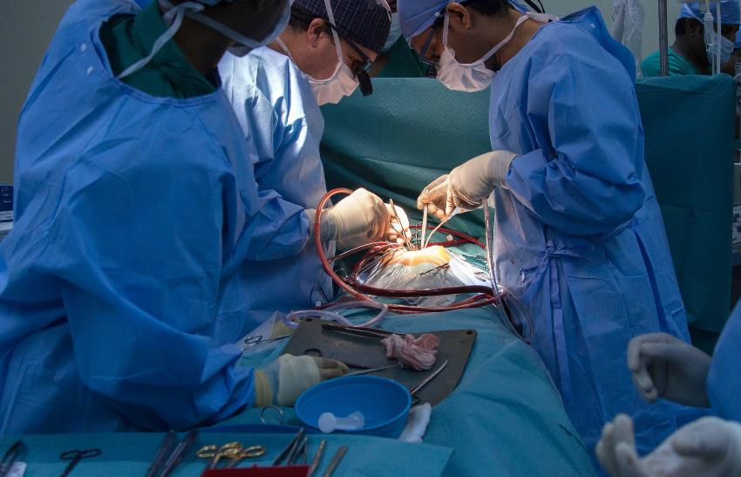
МАТЕРИАЛЫ И МЕТОДЫ:
проанализированы результаты лечения 96 пациентов с терминальной стадией хронической почечной недостаточности (тХПН) вследствие диабетической нефропатии в трансплантационном центре ДОКТМО

Slide 4
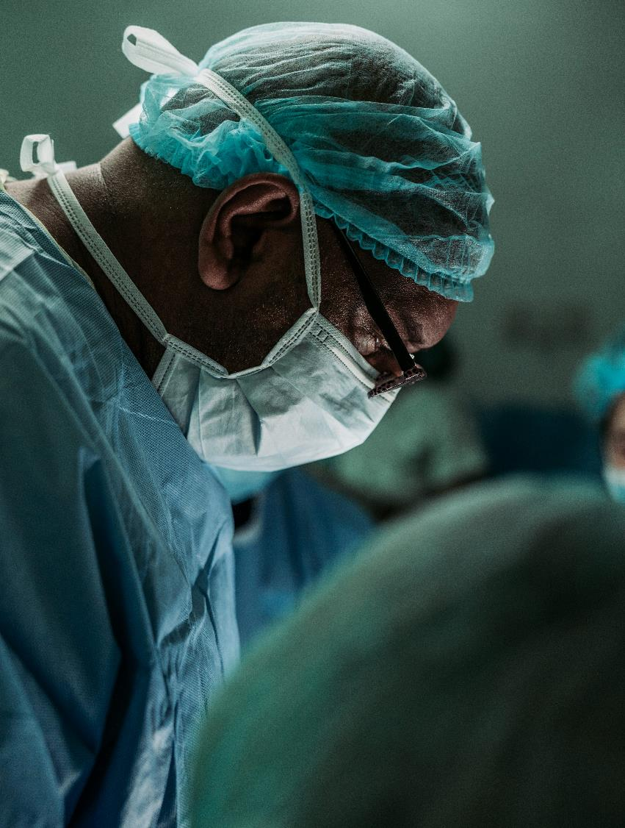
РАСПРЕДЕЛЕНИЕ БОЛЬНЫХ С тХПН ВСЛЕДСТВИЕ ДИАБЕТИЧЕСКОЙ НЕФРОПАТИИ В ЗАВИСИМОСТИ ОТ ВИДА ЗАМЕСТИТЕЛЬНОЙ ПОЧЕЧНОЙ ТЕРАПИИ
96 БОЛЬНЫХ
61 - ТОЛЬКО ГЕМОДИАЛИЗ (ГД)
31 – ТРАНСПЛАНТАЦИЯ ПОЧКИ
(29 ОТ РОДСТВЕННОГО ДОНОРА, 2 ОТ ТРУПНОГО ДОНОРА)
4 – ТОЛЬКО ПЕРИТОНИАЛЬНЫЙ ДИАЛИЗ (ПД)
7 – БЕЗ ВЕДЕНИЯ ДИАЛИЗА
20 – ГД ДО ПЕРЕСАДКИ ПОЧКИ
4 – ПД ДО ПЕРЕСАДКИ ПОЧКИ

Slide 5


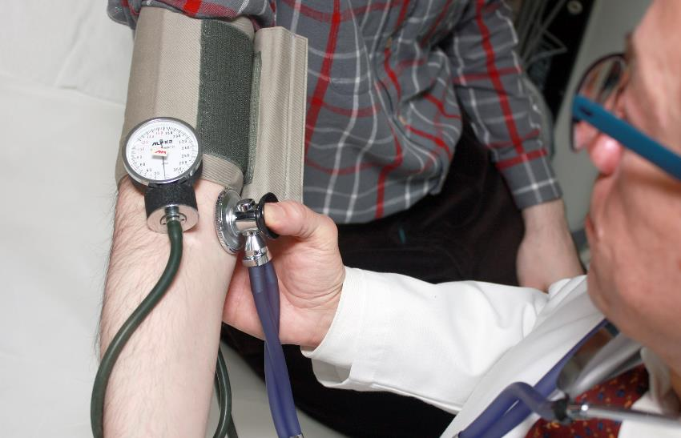
ХАРАКТЕРИСТИКА ТРАНСПЛАНТАЦИОННЫХ РЕЦИПИЕНТОВ
САХАРНЫЙ ДИАБЕТ (СД) I ТИПА – У 22 ПАЦИЕНТОВ
СД II ТИПА – У 9 ПАЦИЕНТОВ
МАКСИМАЛЬНАЯ СУТОЧНАЯ ДОЗА ИНСУЛИНА – 150 ЕД
ДАВНОСТЬ ЗАБОЛЕВАНИЯ СД ОТ 1 ДО 29 ЛЕТ (В СРЕДНЕМ 16,8 +- 2,7 ЛЕТ)
МАССА ТЕЛА – ОТ 41 КГ ДО 112 КГ
СРЕДНИЙ ВОЗРАСТ БОЛЬНЫХ К НАЧАЛУ ЛЕЧЕНИЯ – 41,3 +- 2,3 года

Slide 6


ПРИМЕНЯЕМАЯ ИММУНОСУПРЕССИЯ:
моноклональные антитела к CD-25 рецепторам
стероиды
циклоспорин или такролимус
микофенолаты

Slide 7
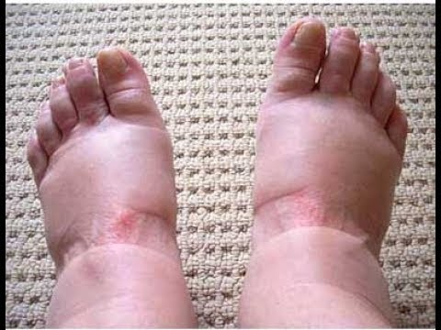
РЕЗУЛЬТАТЫ
Выявлены следующие особенности клинической картины тХПН у больных СД на разных этапах лечения.
Перед началом заместительной почечной терапии:
выраженные отеки, вплоть до анасарки, при сравнительно невысокой концентрации креатинина в крови и сохранном диурезе.

Slide 8
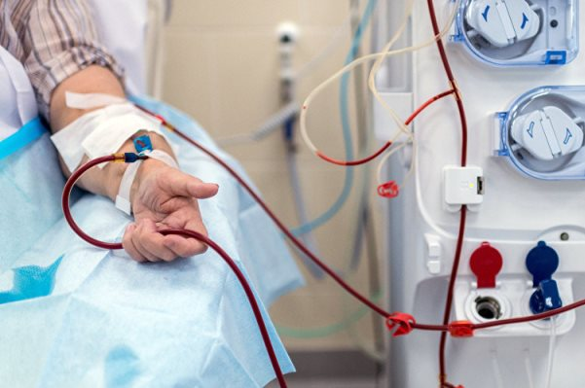
2. Во время проведения лечения программным гемодиализом:
лабильное течение диабета
снижение в 1,5-2 раза потребности в инсулине
склонность к гипотонии во время проведения гемодиализа
выраженная гипертензия в междиализном периоде

Slide 9
Изучаемые показатели у больных, получавших только диализное лечение (65 пациентов):
Однолетняя выживаемость – 52%
Продолжительность жизни пациентов с момента начала диализа составила в среднем 20,9 ± 3,9мес
У 22 (33,8%) пациентов имела место потеря зрения
Основными причинами смерти являлись: инсульт, сердечная недостаточность, гангрена конечностей, пневмония, сепсис вследствие флегмоны мягких тканей, желудочные кровотечения.

Slide 10
Изучаемые показатели у реципиентов почечного трансплантата (31 пациент):
Однолетняя выживаемость – 93,1%
Функция трансплантата – отмечена первичная функция трансплантата, нормализация уровня креатинина и гемоглобина в крови, а также артериального давления с быстрой нормализацией общего самочувствия.
Максимальный срок нормальной функции почечного трансплантата и удовлетворительной реабилитации составляет – 13 лет, наблюдение продолжается.

Slide 11
ВЫВОДЫ
Трансплантация почки позволяет в 1,8 раза увеличить однолетнюю выживаемость пациентов с терминальной стадией диабетической нефропатии в сравнении с диализом
Выполнение трансплантации почки значительно увеличивает продолжительность и улучшает качество жизни пациентов с тХПН вследствие диабетического гломерулосклероза

Slide 12

БЛАГОДАРЮ ЗА ВНИМАНИЕ !

